Slide 1
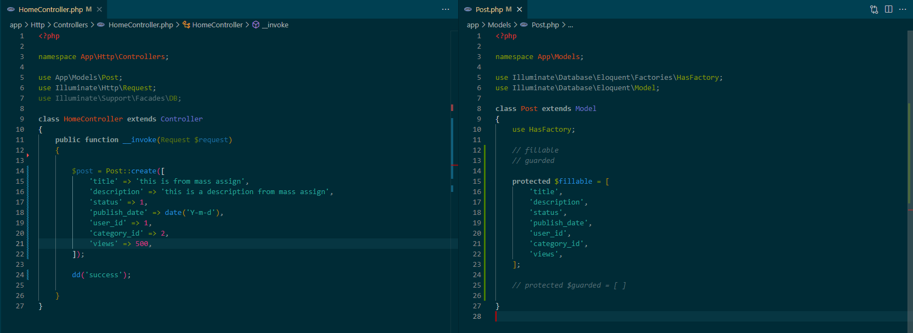
İndi keçək mass assignment və update() mövzusunun dərin izahına.
NÜMUNƏ 1: create() – Mass Assignment ilə yeni məlumat yaratmaq
Burada yeni bir post yaradılır və birdəfəlik bir array ilə bütün sahələr təyin olunur.
Bu üsula Mass Assignment deyilir (yəni "kütləvi şəkildə doldurulma").
⚠️ Vacib: $fillable istifadə olunmalıdır: Modeldə aşağıdakı kimi olmalıdır: Əgər $fillable təyin olunmasa, Laravel MassAssignmentException (təhlükəsizlik məqsədilə) atır.

Slide 2
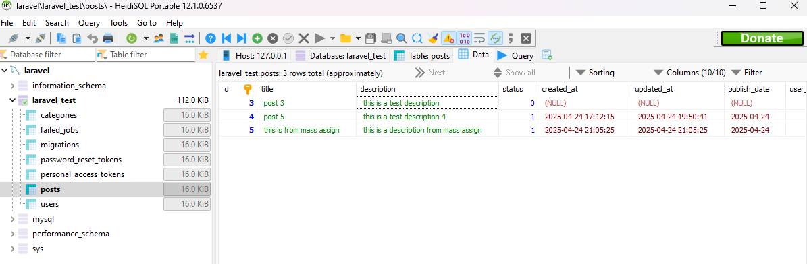
.

Slide 3
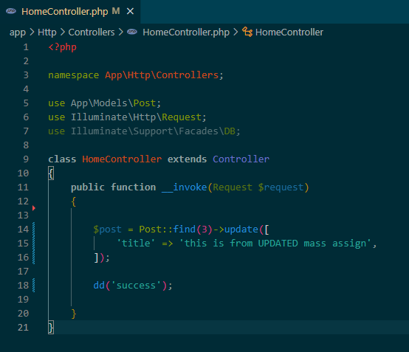
NÜMUNƏ 2: find()->update() – Tək bir modelin yenilənməsi
Bu nə edir?
Əvvəlcə id = 3 olan bir Post modeli tapılır.
Sonra onun title sahəsi dəyişdirilir.
Sonra həmin dəyişiklik update() ilə bazaya yazılır.
✅ Əlavə qeyd:
Bu əməliyyatda model yüklənir (Eloquent instance olur), sonra update() edilir.

Slide 4
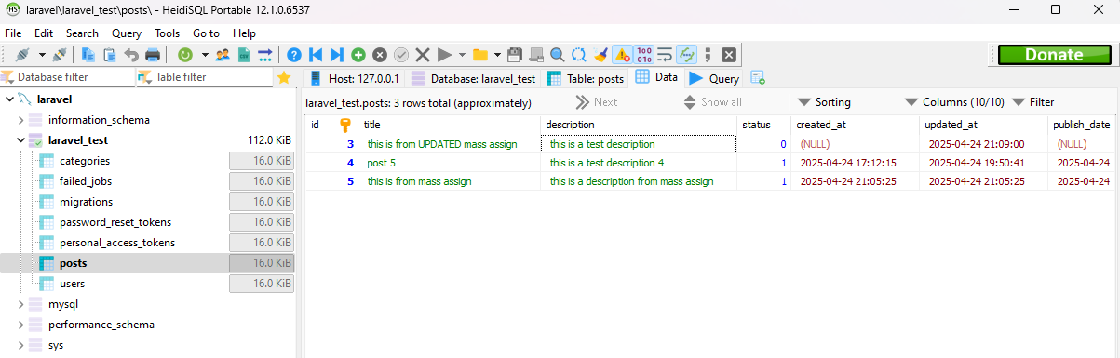
.

Slide 5
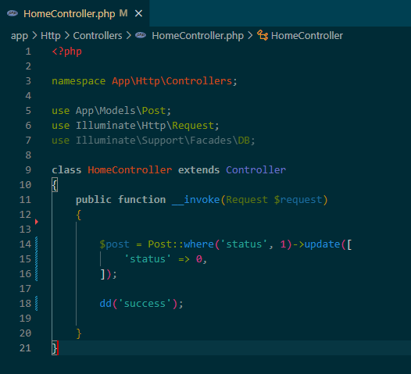
NÜMUNƏ 3: where()->update() – Toplu yeniləmə
Bütün status = 1 olan postlar seçilir.
Onların status sahəsi 0 ilə yenilənir.
⚡ Üstünlüklər:
Çox sürətlidir – Çünki Eloquent model obyektləri yaradılmır.
Model event-ləri işləmir – Bu daha çox performance üçün istifadə olunur.

Slide 6


"Eloquent model obyektləri yaradılmır" və "Model event-ləri işləmir" nə deməkdir?
Cavab 1: Model obyektləri yaradılmır nə deməkdir?
Bu zaman Laravel birbaşa SQL sorğusu göndərir:
Post modeli ilə əlaqə yaradılmır, yəni:
new Post(...) obyekt yaradılmır
RAM-da Post modelinin bir nüsxəsi tutulmur. Bu isə daha az resurs istifadə deməkdir → çox sürətli işləyir.

Slide 7
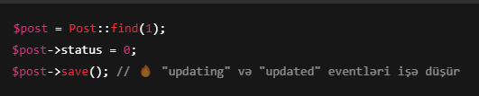
Cavab 2: Model Event-ləri işləmir nə deməkdir?
Laravel-də model event-lər var: Əgər sən update() əməliyyatını belə edirsənsə (Manual Assignment):
Amma belə edirsənsə: Burada Post model obyektləri yaradılmadığı üçün updating, updated kimi event-lər işə düşmür (Mass Assignment).
Mass assignment daha qısa və performanslıdır, amma təhlükəsizlik üçün $fillable və ya $guarded müəyyən olunmalıdır.

Slide 8
Tövsiyələr (Best Practices)
CRUD əməliyyatlarında create() və update() istifadə etmək koddakı sadəliyi artırır.
update() ilə birbaşa sorğu göndərmək performans baxımından daha yaxşıdır, amma model event-ləri lazım olduqda save() istifadə et.
get() nəticəsində Collection gəldiyini və update() və save() metodlarının yalnız model obyektində işlədiyini unutma.

Slide 9
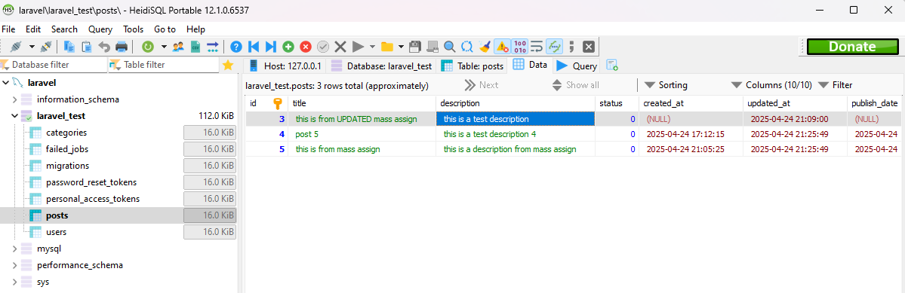
.

Slide 10
update() ilə save() fərqi
Əməliyyat | İstifadə | Model Event-lər | Tətbiq sahəsi
$post->save() | Post modeli yükləndikdən sonra | ✅ İşləyir | Modeldə dəyişikliklərdən sonra
Post::update([...]) | Birbaşa SQL əməliyyatı | ❌ İşləmir | Bir və ya bir neçə sətiri sürətli yeniləmək üçün

Slide 11

Mass assignment qısa yazım olsa da, potensial təhlükə daşıyır — çünki istifadəçi request ilə istədiyi sahəni dəyişə bilər (məsələn is_admin, user_id, və s.)
Laravel bu təhlükəni necə qarşısını alır? Bunun üçün fillable və guarded istifadə olunur:
Bu nə edir?
YALNIZ bu sahələrə mass assignment icazə verir.
Başqa heç bir sahəyə create() və update([...]) ilə dəyər yazıla bilməz.
📌 Tövsiyə olunur: Təhlükəsiz və aydın yanaşmadır.

Slide 12


Bu nə edir?
Bu sahələrdən BAŞQA bütün sahələrə mass assignment icazə verir.
Bu sahələr qorunur (mass assignment zamanı dəyişməz).
Bu halda hər şey açıqdır. İstifadəçi istədiyi sahəni dəyişə bilər.
Laravel bunu tövsiyə etmir (xüsusən real layihələrdə), çünki çox təhlükəlidir.
Fillable və Guarded birlikdə istifadə oluna bilərmi?
❌ Yox! Eyni anda həm fillable, həm də guarded istifadə etmək olmaz. Laravel ikisindən birini nəzərə alır.

Slide 13
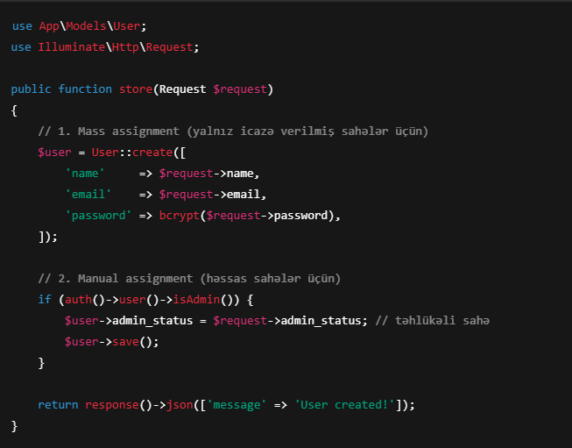
Controller və ya metod daxilində həm mass assignment, həm də manual assignment birgə istifadə etmək çox normal və tövsiyə olunan bir praktikadır, xüsusilə də həssas sahələr (məsələn admin_status) üçün.
NÜMUNƏ: Mass + Manual assignment birlikdə

Slide 14
.

Slide 15
.

